Slide 1
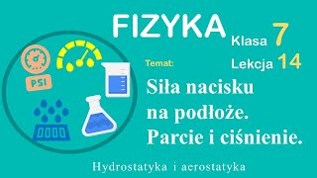
Siła nacisku na podłoże.
Parcie i ciśnienie

Slide 2
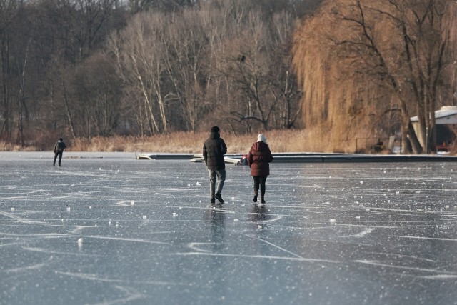
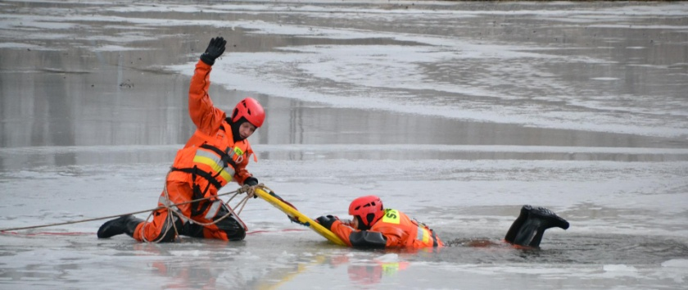
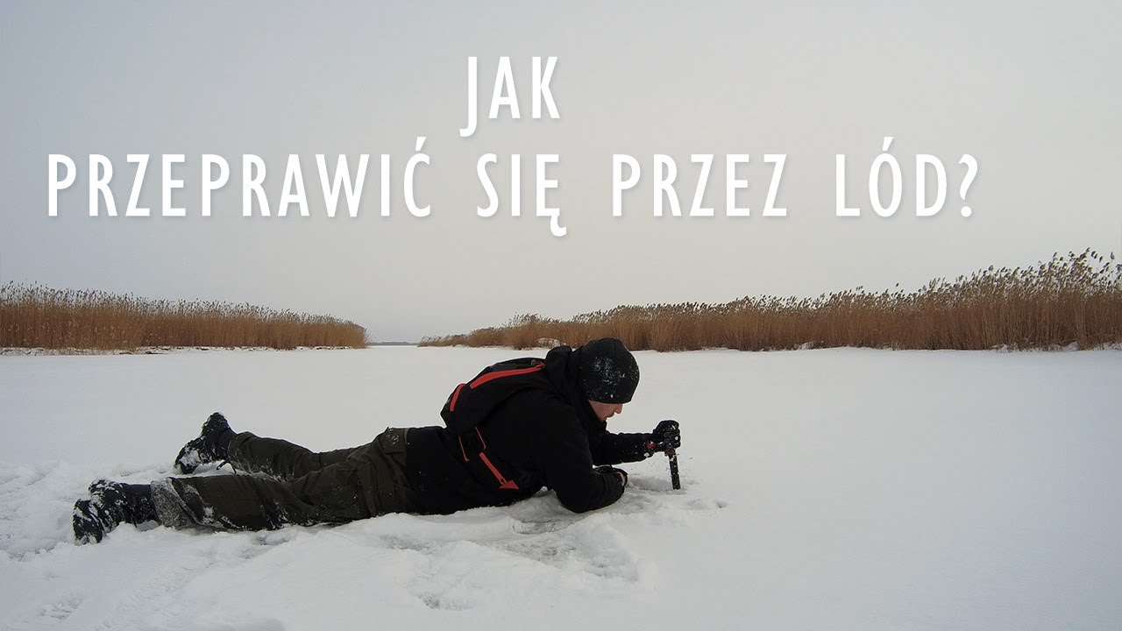
Siła nacisku
Nacisk się zmienia! Choć ciało ma taką samą masę, inaczej działa na podłoże w zależności od powierzchni, na której spoczywa.

Slide 3
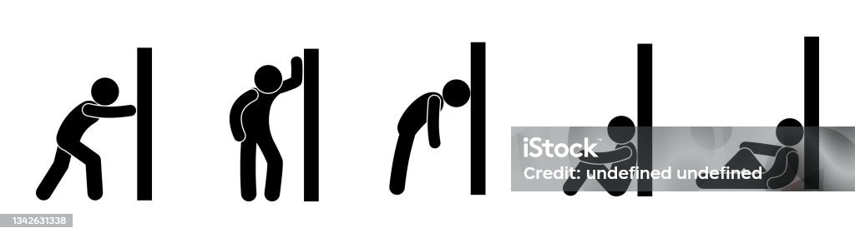
Siła nacisku
Pojęcie siły nacisku
Każde ciało, które dotyka innego ciała, wywiera na nie siłę.
Jeśli ciało leży na podłożu, to działa na nie siłą nacisku.
Ta siła jest zawsze prostopadła do powierzchni styku.
📘
Nacisk to ogólne pojęcie — każda siła „dociskająca” jedno ciało do drugiego.
Występuje:
między dwoma ciałami stałymi, między człowiekiem a podłogą, między stołem a książką.

Slide 4
Definicja:
Siła nacisku (Fn) – to siła, z jaką jedno ciało naciska na drugie (np. klocek na stół).
Jednostka: niuton (N) (1 N to siła, z jaką masa 1 kg naciska na podłoże z przyspieszeniem ziemskim 1 m/s²)
Wzór:
Fn = m ⋅ g
gdzie:
Fn​ – siła nacisku [N],
m – masa ciała [kg],
g – przyspieszenie ziemskie (≈ 9,81 m/s²).

Slide 5
Doświadczenie 1 – Siła nacisku a powierzchnia
Materiały: cegła lub książka, kawałek gąbki lub modeliny.
Przebieg:
Połóż cegłę na gąbce dużą powierzchnią.
Zmierz, jak bardzo się wgniecie.
Połóż tę samą cegłę na węższym boku.
Porównaj wgniecenia.
Wniosek: Im mniejsza powierzchnia styku, tym większy nacisk (wgniecenie).
— Ta sama siła działa na mniejszą powierzchnię → większy efekt!

Slide 6
siła nacisku NIE jest związana tylko z grawitacją.
Grawitacja jest jednym z możliwych źródeł nacisku, ale nie jedynym.
To bardzo ważne i często błędnie rozumiane zagadnienie.
Siła nacisku to każda siła, którą jedno ciało wywiera na powierzchnię drugiego ciała poprzez bezpośredni kontakt.
Nie ma znaczenia dlaczego ta siła powstaje — ważne, że jedno ciało dociska drugie.

Slide 7
✔ Przykład 1: Dociskanie ściany ręką (bez związku z grawitacją)
Twoja ręka naciska na ścianę, mimo że grawitacja nie gra tu żadnej roli.To mięśnie generują siłę → nacisk.
✔ Przykład 2: Dwa klocki wciskane w siebie
Możesz nacisnąć klocek na klocek z boku → żadnej grawitacji tu nie ma, a nacisk jest.
✔ Przykład 3: Nacisk sprężyny
Sprężyna naciśnięta od boku wywiera nacisk, ponieważ siła sprężystości ją odkształca.
✔ Przykład 4: Zderzające się samochody
Samochody wywierają na siebie siły nacisku, gdy ich zderzaki się dotykają — to siła wynikająca z dynamiki, nie z grawitacji.

Slide 8
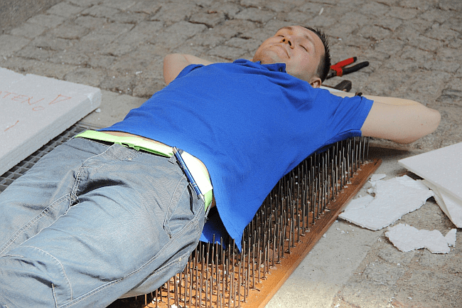
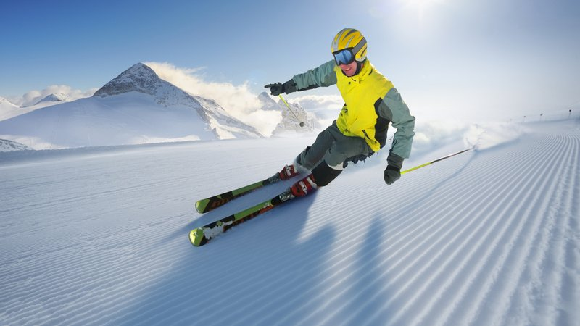
Ciekawostki:
Łoże fakira – gwoździe nie przebijają fakira, bo każdy z nich ma bardzo małą siłę nacisku, a razem dają dużą powierzchnię.
Narty i rakiety śnieżne – duża powierzchnia rozkłada nacisk, więc nie zapadamy się w śnieg.
Krojenie chleba nożem – cienkie ostrze ma małą powierzchnię, więc nacisk jest ogromny.

Slide 9
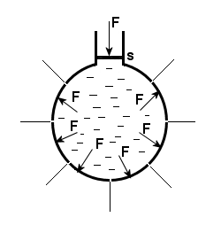
Parcie
Parcie to siła, z jaką ciecz lub gaz naciska na powierzchnię.
Innymi słowy: parcie mówi jak mocno ciecz lub gaz naciska.
Parcie ma kierunek (jest wektorem): zawsze prostopadły do powierzchni.
Parcie to tak naprawdę „ciśnienie × powierzchnia”.
📘 Definicja:
Parcie (F) – siła, z jaką ciecz lub gaz działa na daną powierzchnię.
Wzór:
F = p ⋅ S
gdzie:
F – parcie [N],
p – ciśnienie [Pa],
S – powierzchnia [m²].

Slide 10
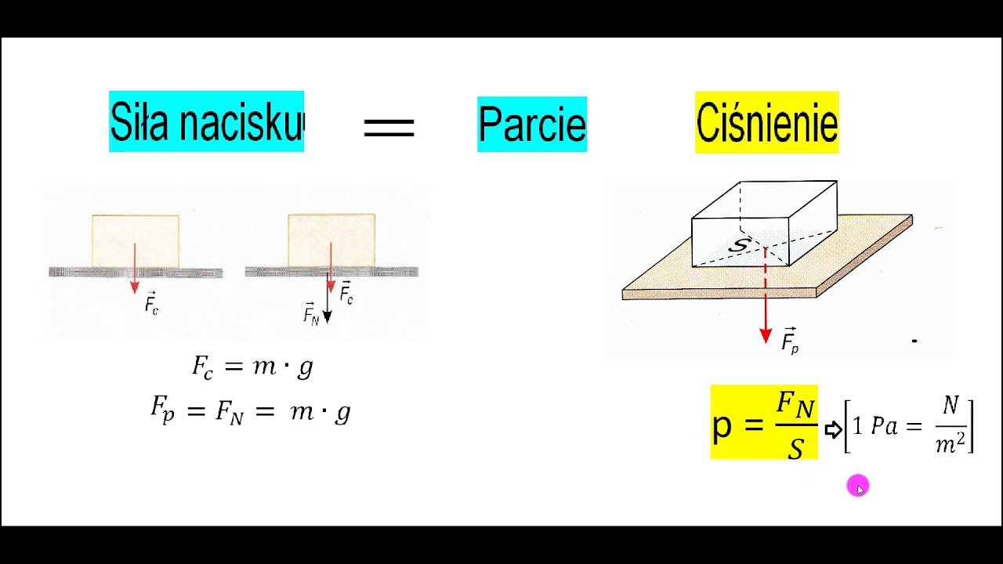

Slide 11
Nacisk (mechanika ciał stałych) | Parcie (hydrostatyka i aerostatyka)
Może działać w dowolnym kierunku | ZAWSZE działa prostopadle do powierzchni
Zależy od tego jak zachowują się ciała stałe | Wynika z ciśnienia w cieczy/gazie
Nie musi być równomierny | Na małych powierzchniach jest lokalnie równomierny
Nie ma związku z ciśnieniem | Parcie = ciśnienie × powierzchnia

Slide 12
Ciśnienie
Ciśnienie (p) to wartość siły działającej prostopadle na jednostkową powierzchnię.
Ciśnienie — czyli skutek rozłożenia tej siły (siły parcia)
Ciśnienie to miara, jak bardzo dana siła jest „skupiona” na powierzchni.
Nie mówi o całej sile, tylko o nacisku przypadającym na 1 metr kwadratowy.
Wzór:
p = F / S
Jednostka: paskal (Pa)
1 Pa = 1 N / 1 m²
Ale w praktyce często używa się:
1 kPa = 1000 Pa
1 hPa = 100 Pa
1 atm = 1013 hPa

Slide 13
Ciśnienie zależy od powierzchni
Materiały: ołówek z zaostrzonym końcem i zatyczką, kawałek plasteliny.
Przebieg:
Naciśnij plastelinę końcówką ołówka – zostanie ślad.
Teraz naciśnij zatyczką – ślad mniejszy.
Wniosek: Ta sama siła, mniejsza powierzchnia → większe ciśnienie.
Przykłady z życia:
Dlaczego kobieta w szpilkach robi dziury w parkiecie, a w trampkach nie?
Dlaczego gąsienica czołgu nie zapada się w błoto?
Dlaczego nóż tnie, a łyżka nie?

Slide 14
Prosty przykład z życia
Wyobraź sobie, że stoisz na śniegu:
Twoja masa to 60 kg → działasz na podłoże siłą ok. 600 N.
Jeśli stoisz w butach z podeszwą o powierzchni 0,02 m², to:
P = 600 / 0,02 = 30 000 Pa = 30 kPa
To całkiem duże ciśnienie — dlatego zapadasz się w śnieg.
Ale gdy założysz rakiety śnieżne, powierzchnia wzrośnie np. do 0,2 m²:
P = 600 / 0,2 = 3 000 Pa = 3 kPa
➡️ Parcie (czyli siła) jest takie samo (600 N),
ale ciśnienie dziesięć razy mniejsze, bo rozłożyło się na większej powierzchni.

Slide 15
Cecha | Parcie (F) | Ciśnienie (p)
Co to jest? | Siła, z jaką ciecz lub gaz działa na powierzchnię | Wartość tej siły przypadająca na jednostkę powierzchni
Jednostka | niuton (N) | paskal (Pa = N/m²)
Wielkość zależy od... | ciśnienia i powierzchni | siły i powierzchni
Wzór | ( F = p / S ) | ( p = F / S)
Co opisuje? | „Jak mocno” ciecz/gaz naciska | „Jak bardzo” ten nacisk jest skupiony
Przykład | Balon naciska na dłoń z pewnym parciem | Miejsce, gdzie balon dotyka dłoni, doświadcza określonego ciśnienia

Slide 16
ZADANIA
Zadanie 1
Cegła o masie 2 kg leży na stole powierzchnią 0,04 m². Jakie ciśnienie wywiera na stół?
Dane:
m = 2 kg
G = 9,81 m/s2
S = 0,04 m2
Szukane:
p = ?
Obliczenia:
Najpierw siła nacisku:
F = m ⋅ g = 2 ⋅ 9,81 = 19,62 N
Ciśnienie:
p = F / S = 19,62 / 0,04 = 490,5 Pa
Odpowiedź: Ciśnienie wynosi ok. 490 Pa.

Slide 17
ZADANIA
Zadanie 2
Na powierzchnię 20 cm² działa siła 10 N. Oblicz ciśnienie w Pa.
Dane:
F = 10 N
S = 20 cm2
Szukane:
p = ?
Obliczenia:
p = 10 / 0,002 = 5000 Pa = 5 kPa
Odpowiedź: Ciśnienie wynosi 5 kPa.

Slide 18
Możliwe pytania uczniów
🧠 Uczeń: Dlaczego czuję większy nacisk, gdy ktoś nadepnie mi obcasem niż trampkiem?
👩‍🏫 Nauczyciel: Bo obcas ma dużo mniejszą powierzchnię – ta sama siła działa na mniejszy obszar, więc ciśnienie jest większe.
🧠 Uczeń: Dlaczego woda w butelce „naciska” na jej ścianki?
👩‍🏫 Nauczyciel: Bo cząsteczki wody poruszają się i uderzają w ścianki – to właśnie tworzy parcie i ciśnienie cieczy.
🧠 Uczeń: Czy w kosmosie też jest ciśnienie?
👩‍🏫 Nauczyciel: W przestrzeni kosmicznej prawie nie ma cząsteczek, więc ciśnienie jest praktycznie zerowe. Dlatego skafandry muszą utrzymywać wewnętrzne ciśnienie, żeby ciało człowieka się nie „rozprężyło”.

Slide 19
Pojęcie | Oznaczenie | Jednostka | Zależność
Siła nacisku | Fₙ | N | ( Fₙ = m * g )
Parcie | F | N | ( F = p * S )
Ciśnienie | p | Pa | ( p = F / S)

Slide 20
Cecha | Siła nacisku (Fₙ) | Parcie (F)
Źródło | Ciało stałe | Ciecz lub gaz
Kierunek działania | Prostopadle do powierzchni styku (zwykle pionowo) | Zawsze prostopadle, ze wszystkich stron
Gdzie występuje | Między ciałami stałymi (np. klocek–stół) | Między cieczą/gazem a powierzchnią (np. woda–ściana akwarium)
Zależność od | Mas ciała i grawitacji | Ciśnienia i powierzchni
Jednostka | niuton (N) | niuton (N)
Wzór | ( F_n = m * g ) | ( F = p * S )
Przykład | Książka naciska na stół | Woda naciska na dno kubka
Działa | Z jednej strony (tam, gdzie styk) | Ze wszystkich stron powierzchni

Slide 21
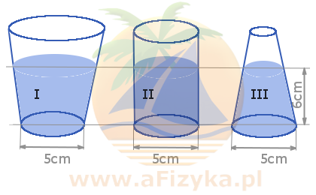
W którym naczyniu CIĘŻAR cieczy jest największy?
W którym naczyniu PARCIE cieczy jest największe?
P =ρ * g * h
F_{dno}= p * S_{dna} = ρ * g * h * S_{dna}

Slide 22
